Slide 1
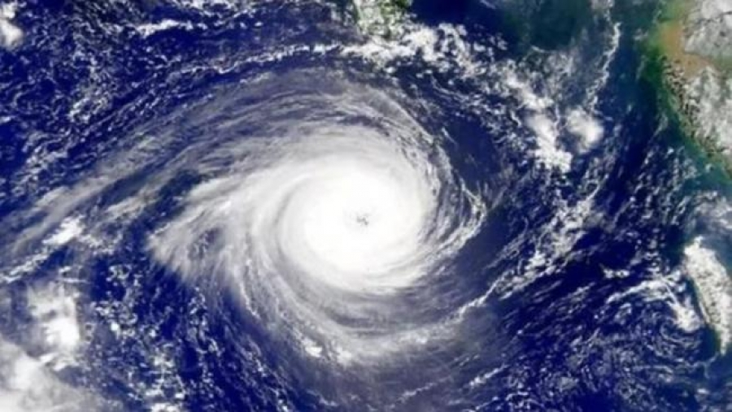
Повітряні маси, їх властивості та переміщення. Загальна циркуляція повітряних мас. Закономірності розподілу атмосферних опадів. Кліматичні пояси та типи клімату Землі
Географія 7 клас

Slide 2
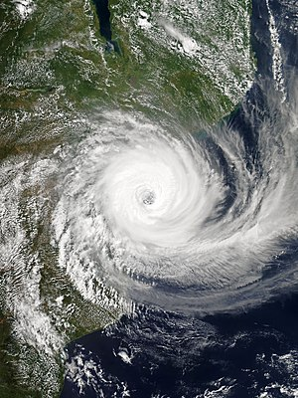
Повітряні маси – це великі об’єми повітря, що формуються на певній території та мають відносно однорідні властивості: температуру, вологість, запиленість
https://www.youtube.com/watch?v=C2jzKfBXgp4

Slide 3
Класифікація повітряних мас
За температурою
Теплі
Холодні
За вологістю
Сухі (континентальні)
Вологі (морські)
За районами формування
Екваторіальні
Тропічні
Помірні
Арктичні та антарктичні

Slide 4
Характеристика основних типів повітряних мас
Екваторіальні
Високі температури
Вологі
Тропічні
Високі температури
Переважно сухі
Помірні
Арктичні та Антарктичні
Температура змінюється за сезонами
Переважно вологі
Низькі температури
Прозорі

Slide 5
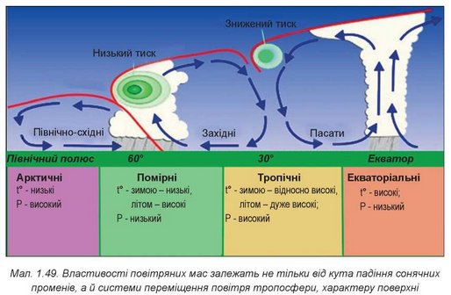
Подивіться, як переміщуються повітряні маси в реальному часі, перейшовши за посиланням https://cosmos-online.ru/moving-air-mass

Slide 6
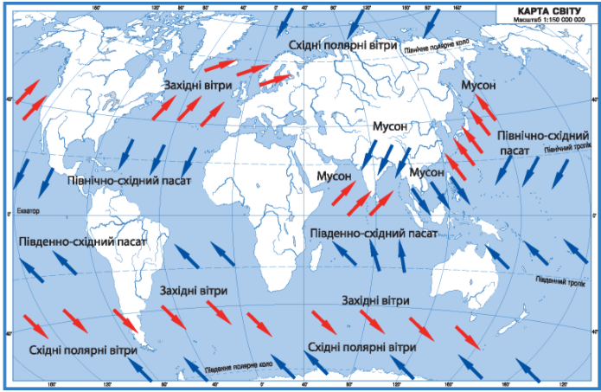

Загальна циркуляція атмосфери
Атмосферне повітря перебуває у постійному русі – горизонтальному і вертикальному.
Вся система повітряних рухів (течій) називається, які відбуваються над Землею, називається загальною циркуляцією атмосфери.
Головною причиною цієї циркуляції є неоднакова кількість сонячної енергії, що надходить до Землі.
Перегляньте навчальне відео «Циркуляція атмосфери», перейшовши за посиланням https://www.youtube.com/watch?v=QN8uQ3Thouo&t=1s

Slide 7
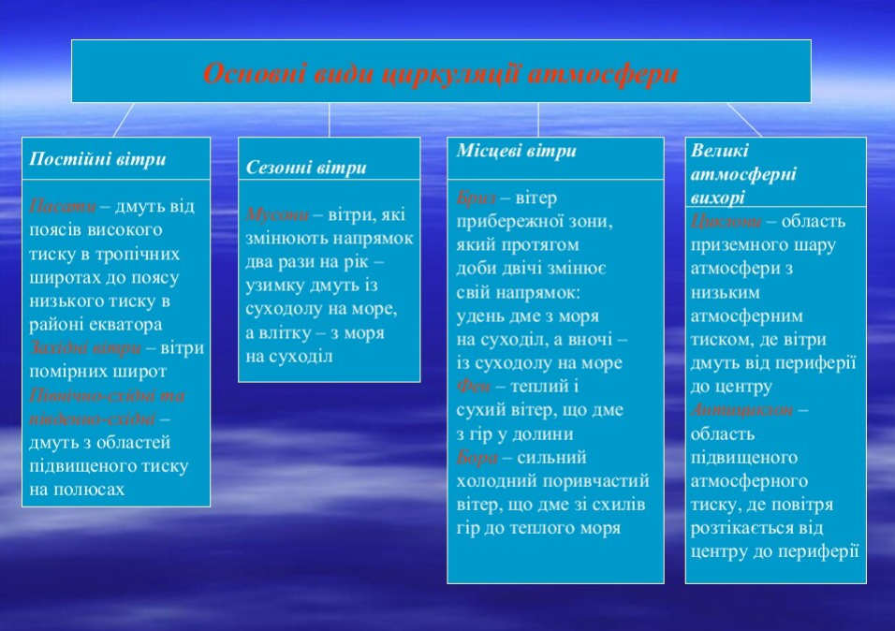

Slide 8
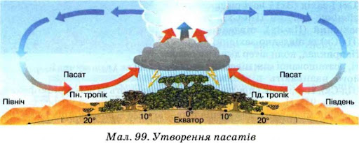
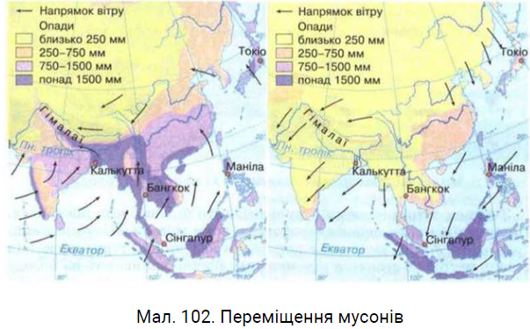
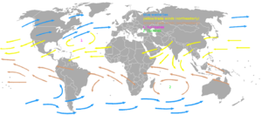
Утворення пасатів
Утворення західних вітрів
Утворення мусонів

Slide 9


Кліматичні пояси –
відносно подібні за кліматом території
Основні
увесь рік панують одні повітряні маси
Перехідні
повітряні маси змінюються за сезонами

Slide 10
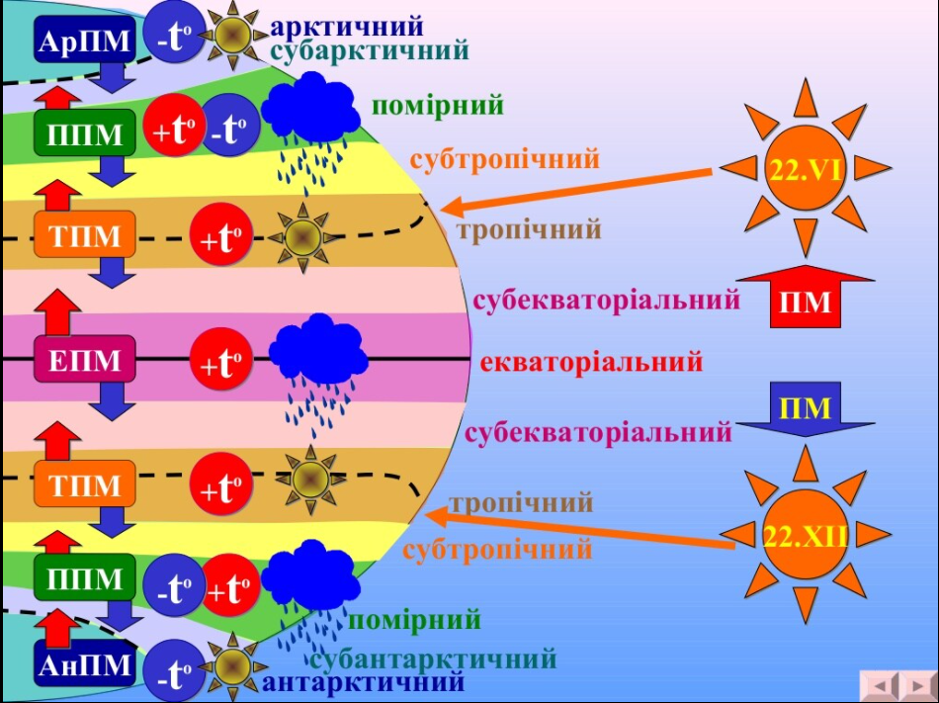

Slide 11
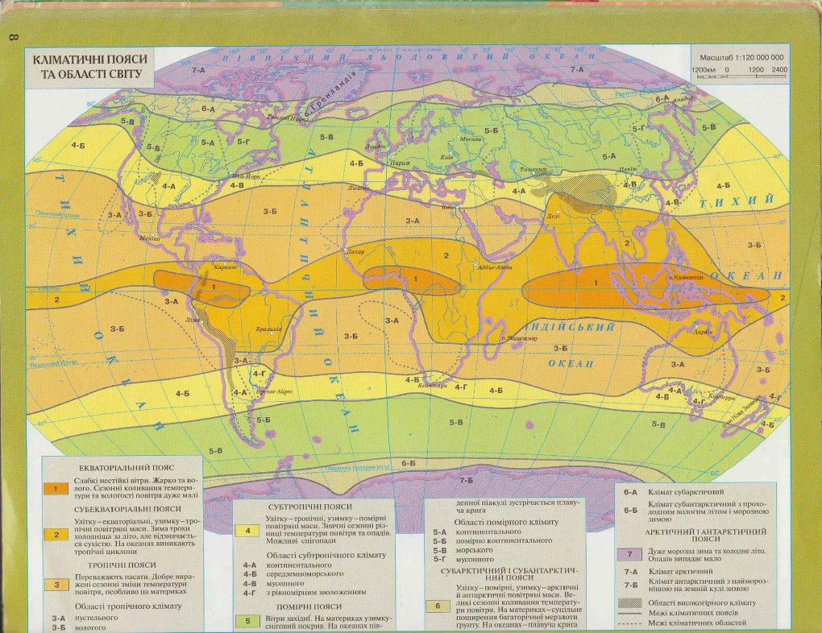
Робота з картою.
На карті кліматичних поясів та областей світу знайдіть і покажіть основні та перехідні кліматичні пояси. Визначіть, скільки на земній кулі існує основних, а скільки перехідних типів клімату?

Slide 12
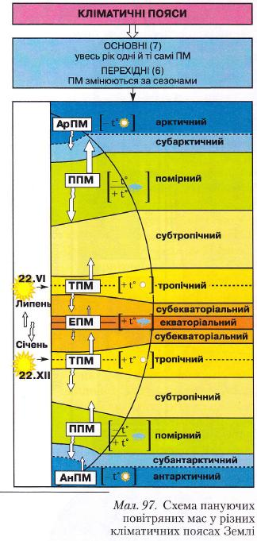
Завдання
За допомогою карти кліматичних поясів, кліматодіаграмами та текстом підручника, складіть характеристику кліматичних поясів і установіть відповідні типи клімату. Результати запишіть у таблицю.
Назва кліматичного поясу | Кліматичні показники (температура, опади, пори року…) | Переважаючі повітряні маси | Кліматичні області та типи клімату

Slide 13
Висновки:
Неоднаковий розподіл сонячного тепла на Землі та неоднорідний характер підстильної поверхні, спричинюють формування різних за властивостями повітряних мас;
Завдяки нерівномірному розподілу атмосферного тиску у тропосфері, існує система постійних горизонтальних і вертикальних переміщень повітряних мас. Основним проявом циркуляції атмосфери є формування постійних, сезонних і місцевих вітрів, циклонів і антициклонів;

Slide 14



Домашнє завдання
Виконайте тренувальну вправу « Кліматичні пояси світу», перейшовши за посиланням https://www.purposegames.com/game/j0N3ImKb1Qd;
Пройдіть тренувальні тести «Кліматичні пояси та типи клімату Землі», перейшовши за посиланням http://merkator.org.ua/testy/klimatychni-pojasy-i-typy-klimatu-zemli/;
Виконайте тренувальну вправу «Повітряні маси та циркуляція атмосфери», перейшовши за посиланням https://learningapps.org/display?v=pheemcgx221

